Slide 1


ÉTUDE marketing de la compagnie aérien
Dimitri Rudenko
Machine Learning Engineer - Block 6 - Lead a Data Project avec Jedha, Valence & Jan-Fev 2024

Slide 2
introduction
02
04
01
03
Problématique
conclusion
analyse des données
Information générale

Slide 3
Information générale
Une célèbre compagnie aérienne a demandé l'aide de notre agence de marketing pour améliorer la satisfaction et la fidélité des clients, acquérir de nouveaux et, par conséquent, augmenter ses revenus. À cette fin, un ensemble de données nous a été fourni pour effectuer une analyse.

Slide 4
Les principaux consommateurs d’information
Les principaux consommateurs de nos informations seront le service marketing de la compagnie aérienne. En outre, les données et les conclusions seront utilisées par les cadres intermédiaires (chefs de services et de départements) qui prennent des décisions sur la fourniture de divers services aux passagers et influencent la politique tarifaire générale de l'entreprise.

Slide 5
planNING du Projet
2 jours
1 jour
3 jours
1 jours
Observation des données et l’analyse de base
Recherche de problématiques
Travail sur les données et construction de modèles
Travail sur les conclusions

Slide 6
Ensemble de données
SOCIO-DÉMOGRAPHIQUES
Experience de client
Facilité de réservation en ligne
Emplacement de Gate
Nourriture et boissons
Enregistrement en ligne
Confort des sièges
Divertissement en vol
Service à bord
Espace pour les jambes
Gestion des bagages
Service d'enregistrement
Service en vol
Propreté
Retard au départ
Retard à l'arrivée
Experience de client
(Cible)
ID
Genre
Âge
Type de voyage
Distance de vol
Type de client
Classe
Satisfaction

Slide 7
Découverte de données
63 981 h |65 899 f
129 880
43%
Le nombre total de passagers qui ont participé à l'enquête sur les services de compagnie.
Division par genre
Satisfaction
20 - 50 ans
1 190 km
69%
Le groupe d'âge le plus important
Distance moyenne de voyage
sont des voyages d'affaires.

Slide 8
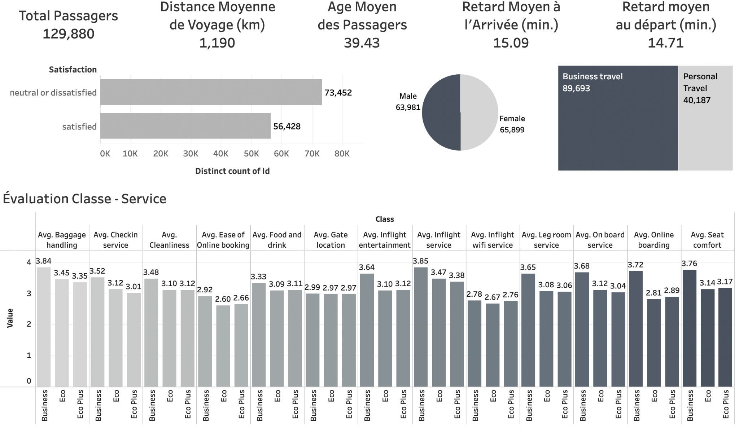
Visualisation des données pour l'utilisateur final*
* Pour l’observation, le filtrage et l’analyse pratiques des données, nous avons placé pour vous un tableau de bord pratique sur le lien.

Slide 9
problématique
18%
des clients infidèles
57%
des clients neutres ou insatisfaits
3.2 sur 5
est la note pour l'ensemble des services offerts
Qualité
certaines données doivent être traitées ultérieurement

Slide 10
Démarches à réaliser
Déterminer la segmentation qui affecte le plus la satisfaction (sexe, âge, statut, etc.).
Créer plusieurs modèles qui pourront déterminer si le client sera satisfait du service en analysant les profils déjà existants. Choisir le meilleur modèle à utiliser.
Déterminer s'il existe une certaine corrélation entre les données et quels indicateurs ont le plus d'influence sur la satisfaction client.

Slide 11
analyse des données
Flux du travail
Fusion de données avec SQL, importation et paramétrage des bibliothèques Pandas, Numpy, Matplotlib, Seaborn et SKlearn.
Nettoyage des données.
Affichage des diagrammes et Création des graphiques supplémentaires à l'étape de l'analyse des données.
Encodage des données avant la création du modèle.
Construction des modèles : DecisionTreeClassifier, RandomForestClassifier, KNeighborsClassifier, LogisticRegression
Test de modèle RandomForestClassifier manuellement

Slide 12
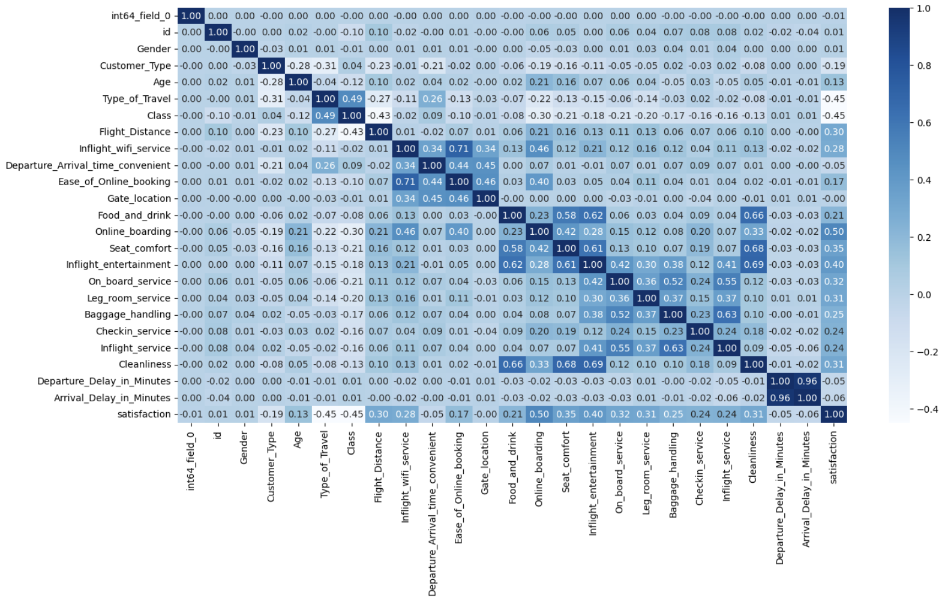
Observation de la corrélation entre les données différentes
Notes:
Dans ce tableau de corrélation, nous pouvons clairement observer les relations entre les services, ainsi que ceux qui ont réellement un impact sur la satisfaction des clients. Par exemple, la propreté est associée à la nourriture, au confort de la cabine et aux divertissements à bord. De plus, l'embarquement en ligne est étroitement lié à l'accessibilité du Wi-Fi à bord et à la facilité de réservation en ligne.

Slide 13
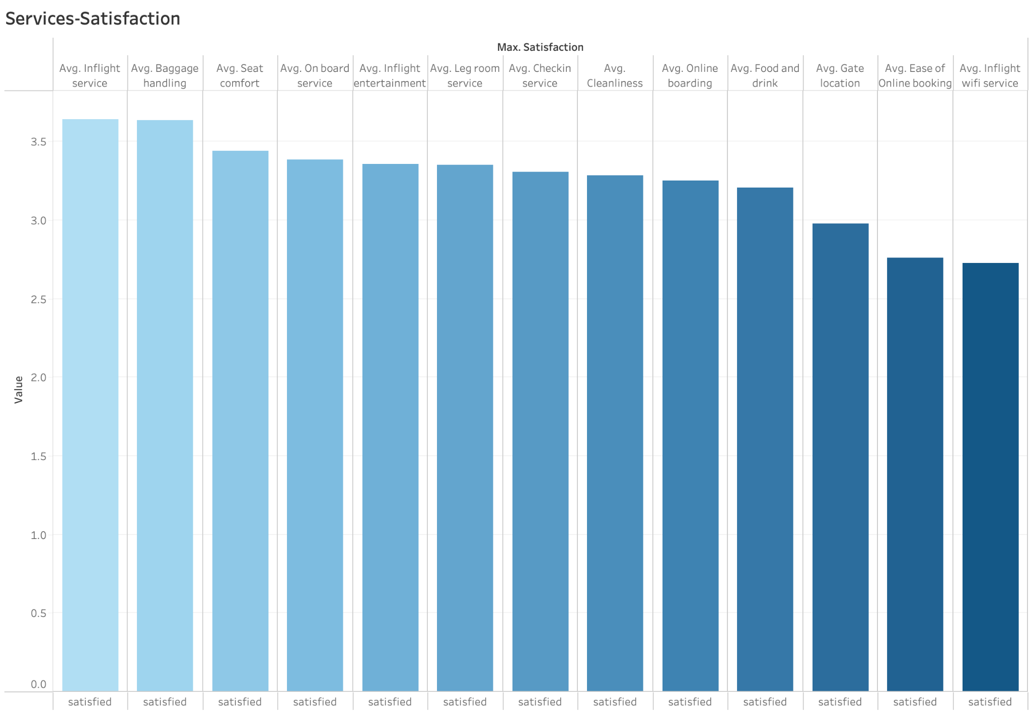
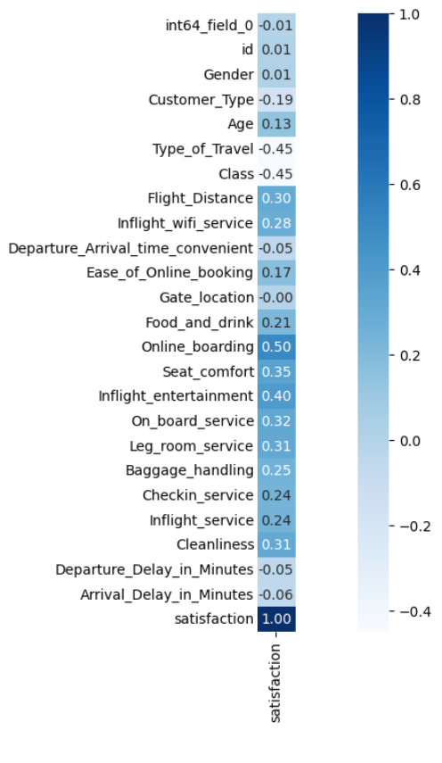
Indicateurs affectant la satisfaction des passagers
Notes:
Les passagers étaient très satisfaits du service à bord, de la gestion des bagages et du confort des sièges. Moins satisfaits de l'emplacement de la porte, de la facilité de réservation en ligne et du service Wifi à bord.
Les services les plus importants qui influent sur la satisfaction des passagers sont Check-In en ligne, les divertissements à bord et le confort des sièges.

Slide 14
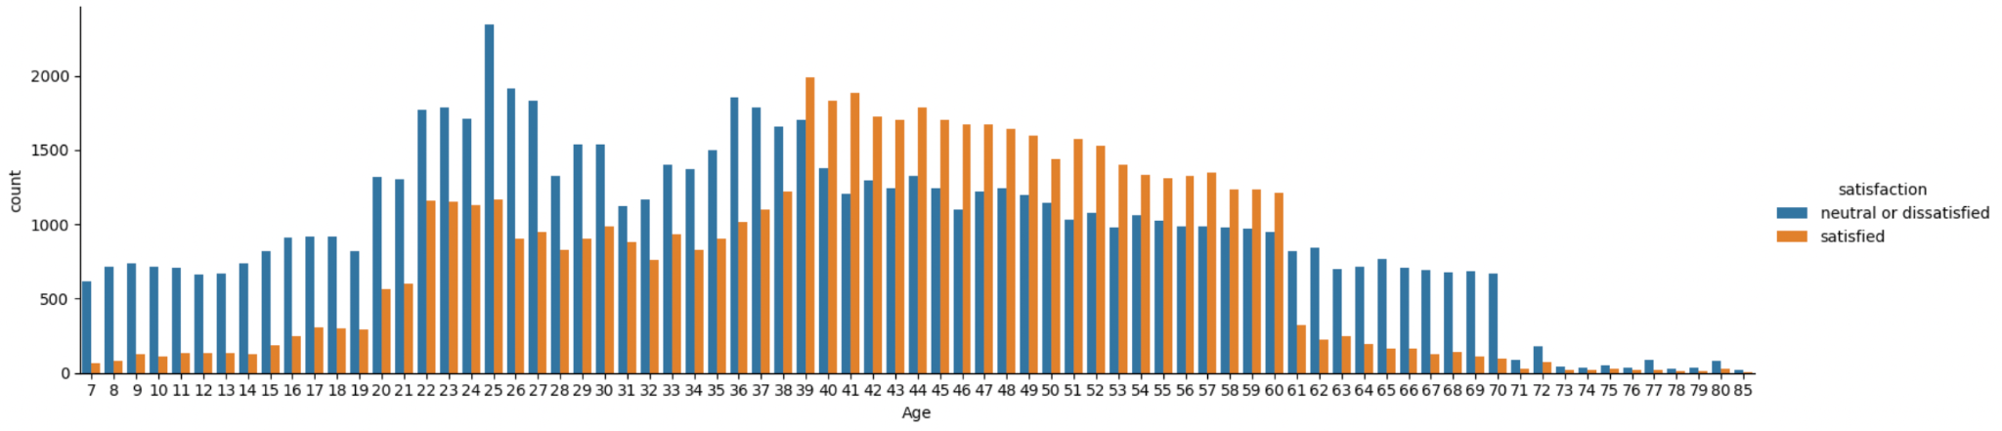
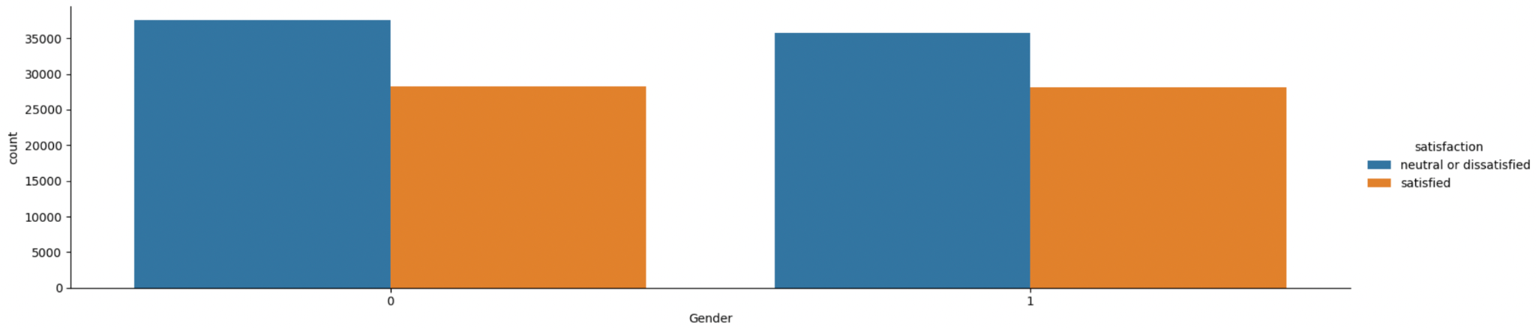
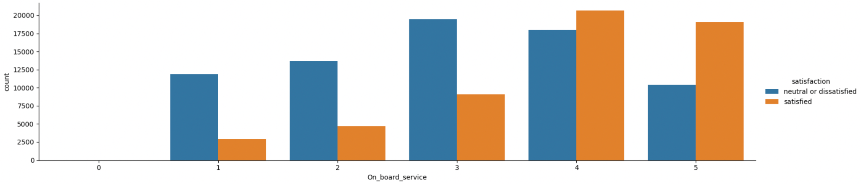
Segmentation des passagers
La dépendance de la satisfaction du service en fonction de l'âge des passagers
La satisfaction des passagers en fonction du genre
La satisfaction générale des passagers lors de l'évaluation du service à bord
Notes:
Nous avons analysé les données des passagers selon différents segments.
Âge : le groupe d'âge principal des passagers est de 20 à 50 ans. Les passagers de 20 à 39 ans sont plus insatisfaits des services que satisfaits. Les passagers de 40 à 60 ans sont plus satisfaits que mécontents. Les groupes de 7 à 19 ans et de 60 à 85 ans sont principalement mécontents.
Genre : Les femmes représentent 0,507% et les hommes 0,493% de tous les passagers. Nous n'avons pas trouvé de corrélation entre le genre et la satisfaction du service.
Lors de l'évaluation, les clients qui attribuent des notes de 4 et 5 restent globalement satisfaits du service, tandis que les clients qui attribuent des notes de 1, 2, 3 ne sont pas satisfaits.
En revenant à la diapositive précédente, nous pouvons conclure que la satisfaction des services est influencée par deux facteurs : l'âge et la distance de vol.

Slide 15
PRÉVISION D’INSATISFACTION
Logistic
Regression
Random Forest
Classifier (sans avis)
75,6%
76,9%
Decision Tree
Classifier
K-Neighbors
Classifier
59,9%
94,4%
Random Forest
Classifier
96,3%
Notes:
Pour anticiper la satisfaction du client en utilisant les profils clients existants, nous avons testé plusieurs modèles d'apprentissage supervisé.
Le modèle Random Forest le plus précis a obtenu un taux de précision de 96,3%.

Slide 16
Conclusion
la qualité à booster
Le groupe 20-40 ans
Classes Eco et eco+
Retards de vols
Notes:
Les problèmes nécessitant une analyse plus approfondie :
Niveau de satisfaction des classes Eco et Eco+
Analyse des retards de vol et amélioration des performances
Travail approfondi sur l'étude du groupe d'âge de 20 à 40 ans dont le niveau de satisfaction est insatisfaisant actuellement

Slide 17
5 services à améliorer
Check-In Online | Inflight Entertainment | Seat Comfort | Onboard Service | Legroom Service
Processus d'enregistrement simplifié sur mobile | Variété de contenus étendue régulièrement mise à jour | Conception ergonomique pour un soutien optimal | Personnel attentionné et bien formé | Options d'espace pour les jambes personnalisables
Notifications et mises à jour en temps réel | Algorithmes de recommandation de contenus personnalisés | Appuie-têtes et soutien lombaire réglables | Repas gastronomiques et variés à bord | Sièges prioritaires pour un espace supplémentaire.
Améliorations de l'interface conviviale (UX) | Options audio et vidéo de haute qualité | Rembourrage et revêtement de qualité supérieure | Personnalisation du service à la demande | Configurations de sièges innovantes
Options de dépôt de bagages accélérées | Écrans tactiles intuitifs et réactifs | Options de bascule accrues des sièges | Équipage de cabine efficace et courtois | Repose-pieds ou supports pour les jambes confortables
Intégration transparente avec les programmes de fidélité | Réalité virtuelle ou expériences interactives | Espace amélioré pour les jambes et les accoudoirs | Réponse rapide aux demandes des passagers | Communication claire sur les dimensions de l'espace pour les jambes
Notes:
Les données fournies constituent une base solide pour l'étude et l'analyse prédictive.
À partir des données analysées, nous avons sélectionné 5 services qui ont le plus d'impact sur la satisfaction des passagers, et nous formulons les recommandations suivantes pour améliorer la situation.

Slide 18



COnclusion
En conclusion, notre étude a fourni des informations précieuses sur les facteurs qui influencent la satisfaction des passagers à l'égard des services aériens.
Ces informations peuvent être utilisées par la compagnie pour améliorer l'expérience client et accroître la fidélité de la clientèle, ce qui peut finalement conduire à une augmentation des revenus et de la rentabilité.
Nous recommandons que la compagnie aérienne continue de collecter et d'analyser
les données sur la satisfaction des clients et d'utiliser ces données pour éclairer ses décisions et ses stratégies.
Nous recommandons également que les études futures approfondissent les conclusions de cette étude et étudient d'autres facteurs et tendances susceptibles d'influencer la satisfaction des passagers.

Slide 19



Travail sur l'analyse :
Dimitri Rudenko
Senior Project Manager

